Slide 1

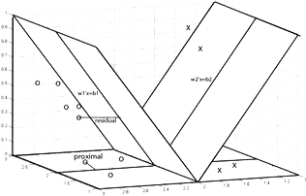



Analisis Regresi
(With some numerical data processing)
Taufik Sutanto taufik.sutanto@uinjkt.ac.id

Slide 2
Outline
Pendahuluan Regresi
Regresi Sederhana & berganda
Regresi Non Linear

Slide 3
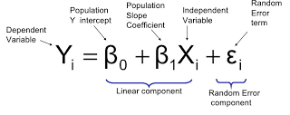
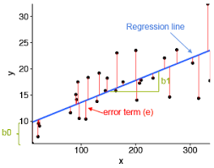
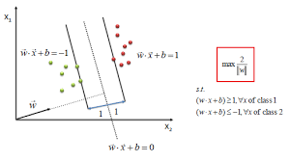
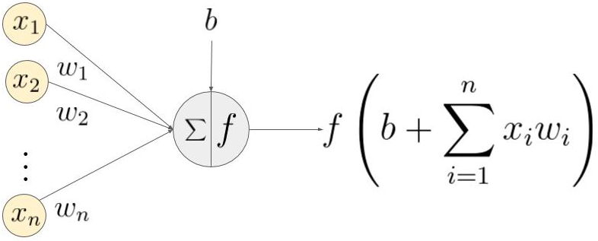

Slide 4
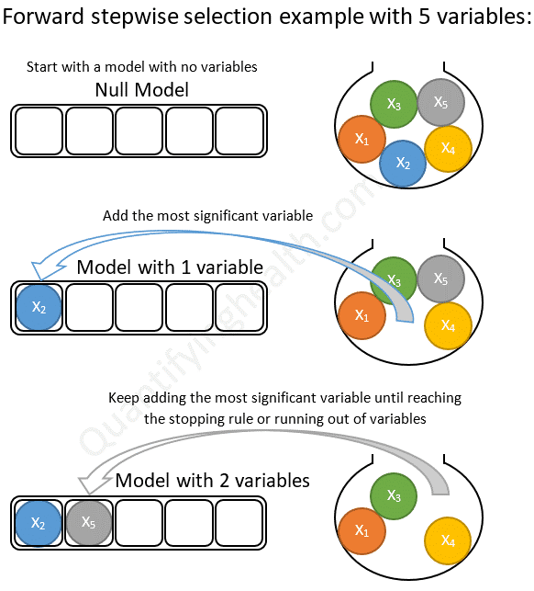
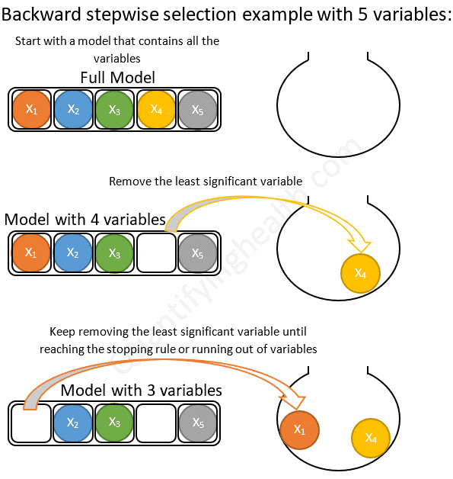
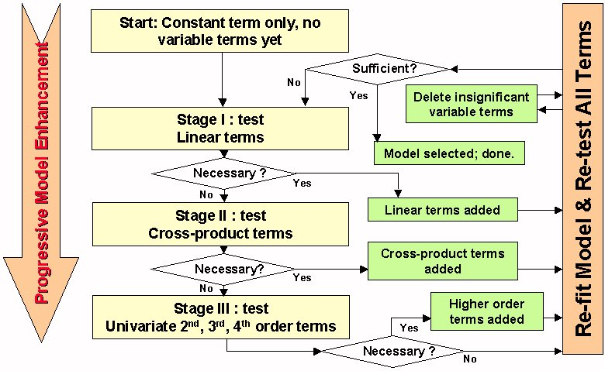

Slide 5
Koefisien Korelasi Pearson
Korelasi adalah suatu pengukuran untuk melihat hubungan linier antara dua variable numeric. Disimbolkan dengan r, untuk sampel, dan ρ untuk populasi.
Langkah pertama dalam penentuan korelasi adalah dengan membuat diagram pencar dari variabel terkait. Pada korelasi, kedua variable setara, dalam artian tidak ada yang menjadi variable bebas dan terikat.
Namun, untuk mempermudah pembahasan, pada diagram pencar, satu variable akan disimbolkan sebagai x (variable bebas) dan satu variable sebagai y (variable terikat). Jika titik – titik data terkonsentrasi di sekitar garis lurus, maka merupakan indikasi bahwa korelasi antara kedua variable tinggi. Makin terpencar data dari suatu garis lurus, menunjukkan makin rendah korelasi antara kedua variable tersebut.

Slide 6
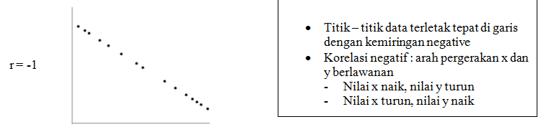
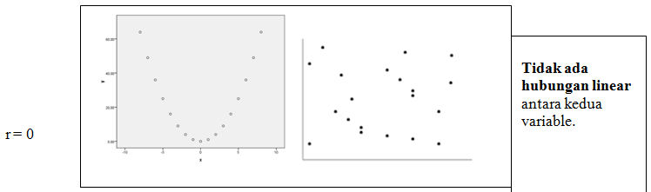
Nilai koefisien korelasi Pearson
Nilai dari koefisien korelasi Pearson adalah dari -1 hingga +1.

Slide 7
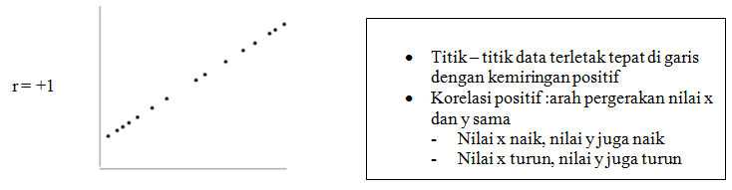
Lanjutan…

Slide 8
Warning
Koefisien korelasi = 0 bukan berarti tidak ada hubungan antara kedua variable. Yang benar adalah: tidak ada hubungan LINIER, tapi bisa jadi ada hubungan dalam bentuk lain; misal: kuadratik, atau fungsi lain selain linier, seperti pada contoh di atas.

Slide 9
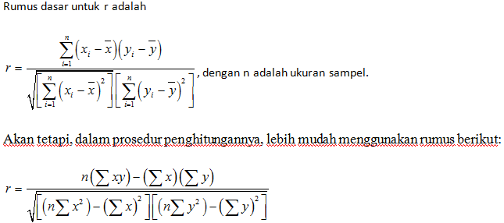
Perumusan untuk koefisien korelasi r

Slide 10
Contoh: Hitunglah koefisien korelasi untuk data usia dan tekanan darah 6 pasien sebagai berikut.
Pasien | Usia (x) | Tekanan darah (y)
1 | 40 | 126
2 | 45 | 124
3 | 53 | 135
4 | 60 | 142
5 | 65 | 139
6 | 71 | 151

Slide 11
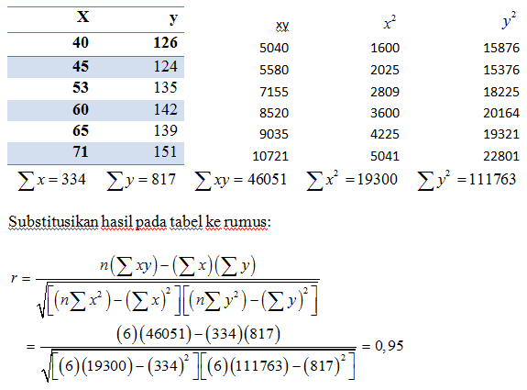
Perhitungan

Slide 12
Interpretasi
Nilai 0.95 menunjukkan bahwa ada korelasi linier positif yang kuat antara usia dan tekanan darah. Ada kecenderungan bahwa usia tinggi berkaitan dengan tekanan darah yang kebih tinggi dibandingkan usia rendah.
WARNING
Korelasi tidak sama dengan sebab akibat. Perhatikan interpretasi di atas. Tidak dinyatakan bahwa jika usia tinggi maka tekanan darah rendah, hanya suatu tren atau kecenderungan. Mungkin saja usia dengan bertambahnya usia maka tekanan darah meningkat, tapi mungkin juga tekanan darah tinggi bukan karena usia, tapi faktor lain yang tidak teramati pada data.

Slide 13
Regresi Linier Sederhana
Regresi adalah suatu metode untuk mengetahui bagaimana satu variabel (sebut x, variabel bebas) menjelaskan nilai – nilai dari variabel yang lain (sebut y, variabel terikat).
Model regresi linier sederhana:
Dengan
Y adalah variabel terikat, yang akan ditentukan nilainya berdasarkan X.
X adalah variabel bebas
β_{0 ,}β₁ adalah parameter regresi, masing – masing menyatakan:
β₀ adalah intersep, yaitu nilai Y saat X = 0
β₁ mengukur rata – rata perubahan (pertambahan atau pengurangan) Y saat X bertambah sebesar 1 unit.
ε adalah komponen kesalahan, yaitu mengukur ketidakakuratan penaksiran nilai Y

Slide 14
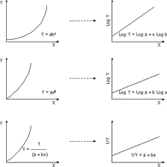
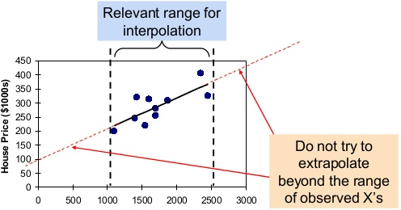
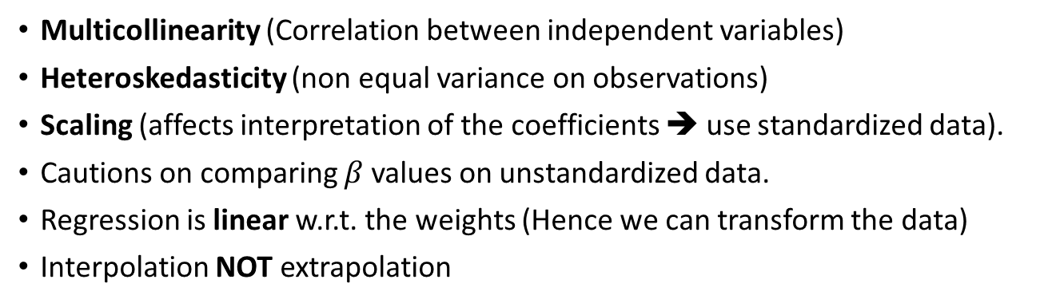
Cautions on Linear Regression Model
Multicollinearity (Correlation between independent variables)
Heteroskedasticity (non equal variance on observations)
Scaling (affects interpretation of the coefficients ➔ use standardized data).
Cautions on comparing $β$values on unstandardized data.
Regression is linear w.r.t. the weights (Hence we can transform the data)
Interpolation NOT extrapolation
https://www.slideshare.net/dessybudiyanti/simple-linier-regression
http://people.revoledu.com/kardi/tutorial/Regression/nonlinear/NonLinearTransformation.htm

Slide 15
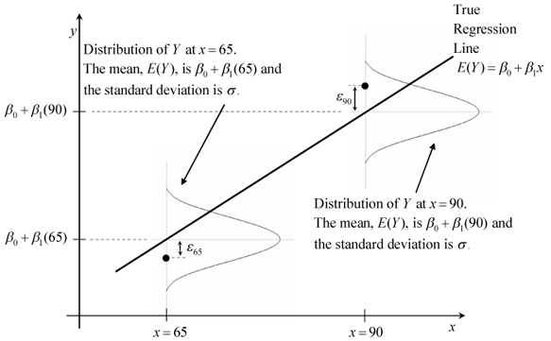
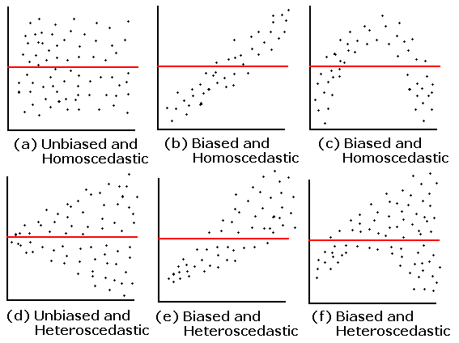
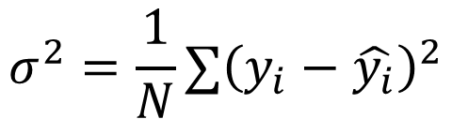
Heteroskedasticity
$$σ^{2}=\frac{1}{N}∑{\left(y_{i}−\hat{y_{i}}\right)}^{2}$$
http://reliawiki.org/index.php/Simple_Linear_Regression_Analysis
Assumption: Error for each observation is independent of each other (homoskedasticity) and unbiased.
https://discuss.analyticsvidhya.com/t/technical-question-asked-in-an-analytics-interview/540/11

Slide 16
Lebih dalam dengan asumsi regresi
Terdapat hubungan linear dan additive antara variable dependen (respon) dan independent (predictor). Additive maksudnya efek X terhadap Y independen dari variable lain.
Tidak ada korelasi antar residual. Jika tidak demikian maka fenomena ini disebut sebagai autokorelasi.
Multikolinearitas ➔ Sudah dibahas.
Heteroskedasticity ➔ Sudah dibahas
Error terdistribusi Normal ➔ Mengapa? ➔ Buka StatMat penurunan estimasi parameter Regresi

Slide 17
Bagaimana jika Asumsi dilanggar?
Linear dan Additive:
Jika menggunakan model linier ke dataset non-linear &/ non-additive, maka modelnya akan memiliki generalisasi yang buruk (ke test data).
Cara check:
Plot residual vs fitted value plots
Include polynomial terms (X, X², X³) in your model to capture the non-linear effect.
2. Autocorrelation:
Melanggar asumsi ini akan menurunkan akurasi secara drastis. Biasanya muncul di data bergantung waktu.
Bahayanya kalua asumsi ini dilanggar output Regresi terkesan “menipu”: CI parameter menyempit & p-values juga lebih rendah dari seharusnya, dengan kata lain parameter cenderung significant walau sebenarnya tidak)
Cara check: Look for Durbin – Watson (DW) statistic. Nilainya antara 0 ~ 4. DW = 2, no autocorrelation, 0 < DW < 2 positive autocorrelation 2 < DW < 4 indicates negative autocorrelation.
Juga bisa lihat plot residual vs time (Cari pattern).

Slide 18
Bagaimana jika Asumsi dilanggar?
3. Multicollinearity:
Menyulitkan untuk menentukan variable mana yang sebenarnya (paling) berpengaruh.
CI membesar (estimasi parameter menyimpang) ➔ ingat pelajaran aljabar linear
Cara check: Scatter plot antar independent variabel variables.
VIF factor. VIF value <= 4 suggests no multicollinearity VIF >= 10 implies serious multicollinearity. ➔ Masih banyak cara lain, termasuk eigen index
4. Heteroskedasticity ➔ Sudah dibahas
5. Normal Distribution of error terms: CI membesar, parameter bisa “miss”. Biasanya ada sebagian data yang anomaly (outliers).
Cara check: QQ plot (shown below). Atau tes kenormalan seperti Kolmogorov-Smirnov test, Shapiro-Wilk test.

Slide 19
Rumus Taksiran β

Slide 20
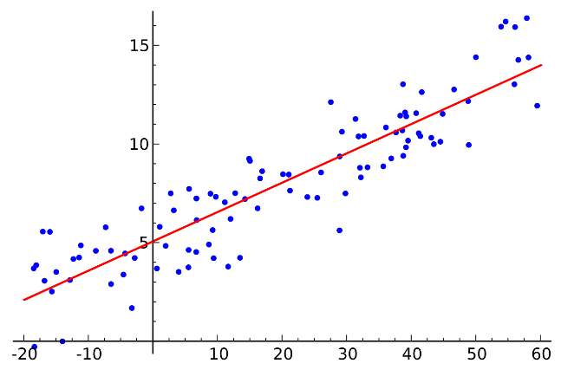
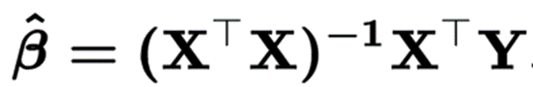
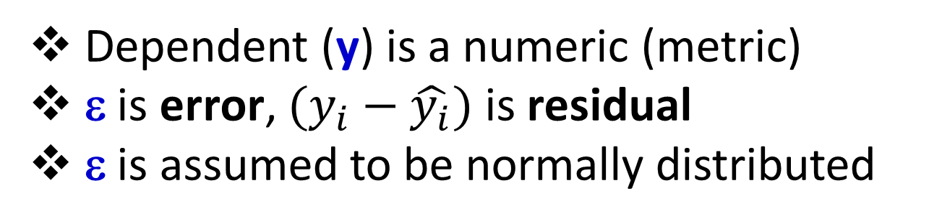
Correlation to Regression
https://upload.wikimedia.org/wikipedia/commons/thumb/3/3a/Linear_regression.svg/300px-Linear_regression.svg.png
$$y_{i}=β_{0}+β_{1}X_{i1}+β_{2}X_{i2}+…++β_{p}X_{ip}+ε_{i}$$
Dependent (y) is a numeric (metric)
ε is error, $(y_{i}−\hat{y_{i}})$ is residual
ε is assumed to be normally distributed

Slide 21
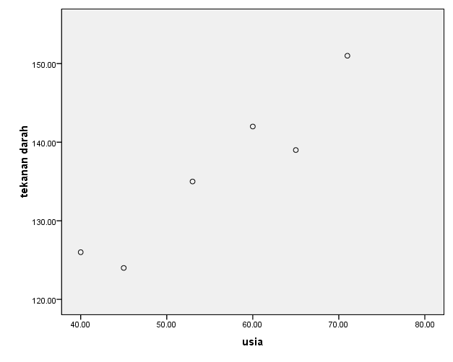
Contoh
Pasien | Usia (x) | Tekanan darah (y)
1 | 40 | 126
2 | 45 | 124
3 | 53 | 135
4 | 60 | 142
5 | 65 | 139
6 | 71 | 151

Slide 22
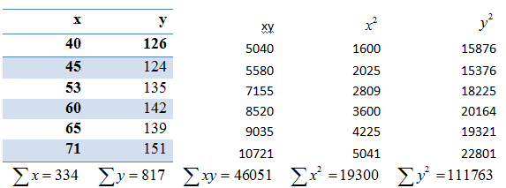
Perhitungan

Slide 23
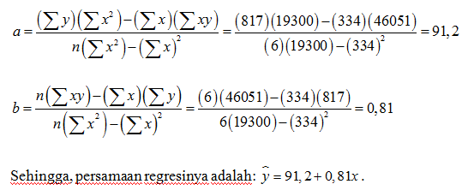
Hasil

Slide 24
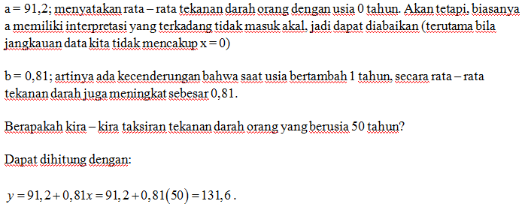
Interpretasi

Slide 25
Warning
Penggunaan taksiran regresi untuk prediksi dapat dilakukan untuk x yang berada dalam rentang data.
Misal, untuk data usia dan tekanan darah, nilai x berada antara 40 hingga 71; sehingga hasil regresi tersebut hanya valid untuk x pada rentang itu, misal x = 50, 68, atau 69.
Jika ingin melakukan prediksi untuk x > 71, misal x = 75, atau x<40, misal x = 35, maka hasil yang diberikan tidak dapat diukur akurasinya. Ini dinamakan ekstrapolasi.

Slide 26
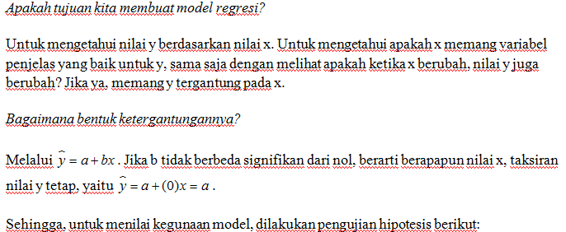
X berguna untuk prediksi y? Uji kegunaan model

Slide 27
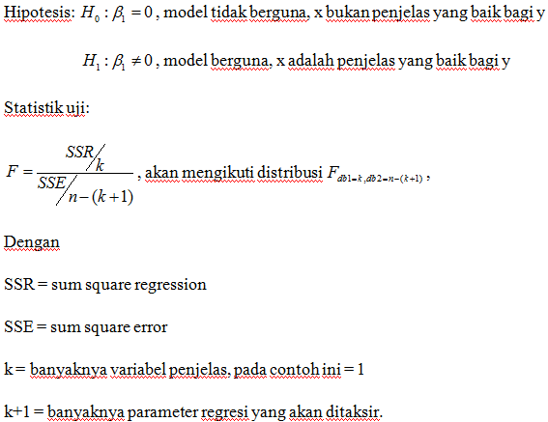
Hipotesis

Slide 28
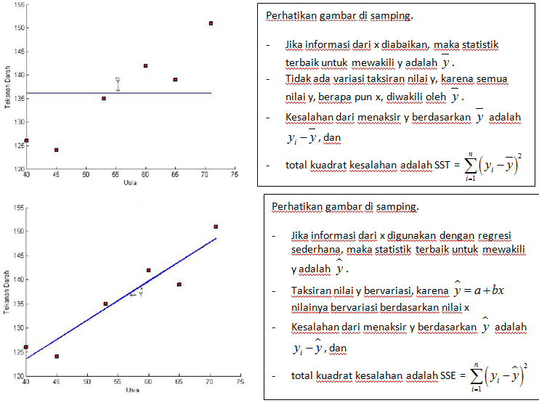
Seberapa bagus model kita? Koefisien determinasi

Slide 29
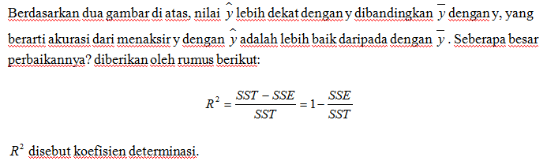
Rata-rata VS Regresi

Slide 30

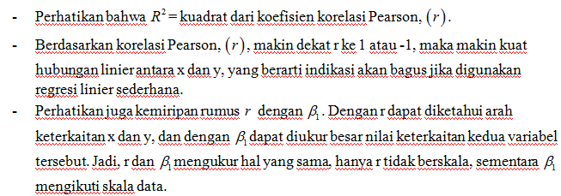
Interpretasi R² dan Warning

Slide 31

Contoh kasus di Jupyter (python)

Slide 32
Sekian Terima Kasih

